Slide 1


Юнит тестирование

Slide 2

Автоматические тесты дают уверенность, что ваша программа работает как задумано.

Slide 3



Commit 1
Test 1
Commit 2
Test 2
Commit 3
Test 3
Bug #1
Bug #2

Slide 4
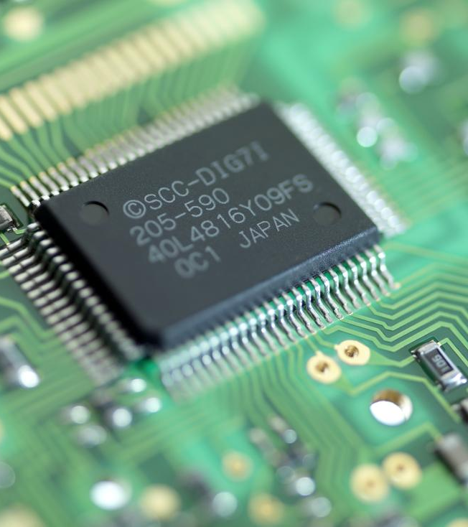
Юнит — это маленький самодостаточный участок кода, реализующий определенное поведение, который часто (но не всегда) является классом

Slide 5
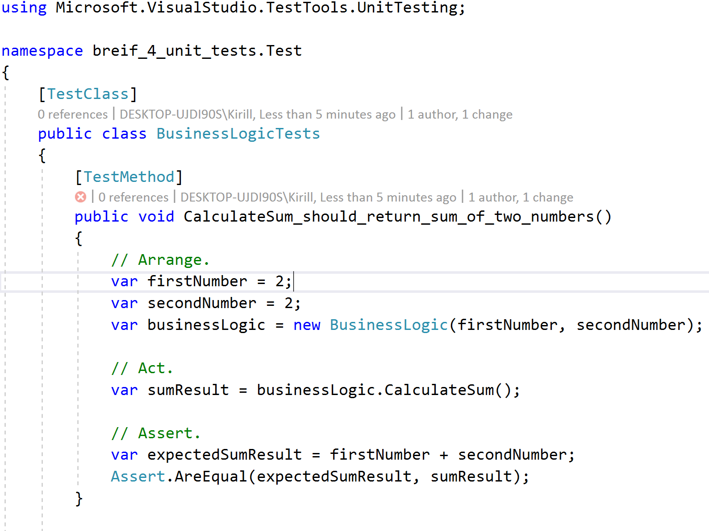
Как выглядит Unit test

Slide 6
Test 1
Commit 1
OK?
Yes
Test 2
Test 3
No

Slide 7

Спасибо за внимание

